Slide 1
USMJERENJE borilački sportovi
300 (180+120)

Slide 2
Moguće usmjeravanje
JUDO
HRVANJE
TAEKWONDO
BOKS
KARATE
Napomena: Studenti slušaju određeni fond zajedničkih sati, a potom isključivo sadržaj vezan uz odabrani sport

Slide 3
KINEZIOLOŠKA ANALIZA 60 sati predavanja + 45 sati vježbi
Teorija i analiza tehnike, teorija i analiza taktike, analiza borbe,
Povijest sportske grane i organizacija sporta, pravila borbe i organizacija saveza, razvoj i organizacija natjecanja ustroj sportske grane.

Slide 4
METODIKA TRENINGA 1 30 sati predavanja + 15 sati vježbi
- Metodologija učenja, trening individualne tehnike, metodologija treninga taktike, metodologija treninga motoričkih sposobnosti, selekcija.

Slide 5
METODIKA TRENINGA 2
30 sati predavanja + 30 sati vježbi
- Principi, ciklusi, individualni programi, vježbe u programiranju.
PROGRAMIRANJE I KONTROLA TRENINGA
60 sati predavanja + 30 sati vježbi
Mjerni instrumenti, izbor testova za praćenje, vježbe iz specijalne kineziometrije.

Slide 6
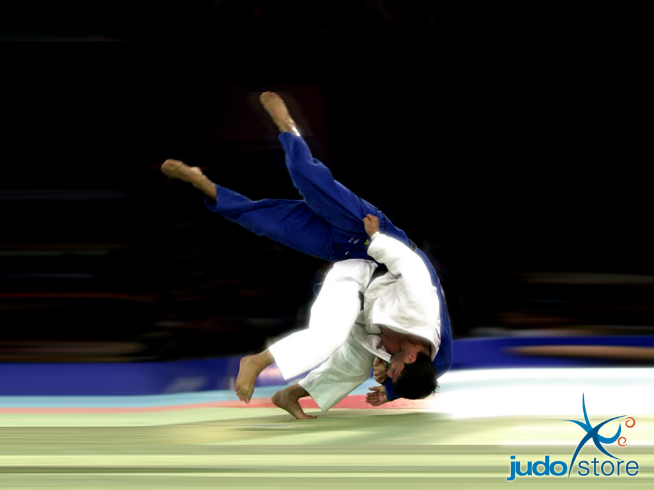
Obaveze studenta
Seminarski rad (rok do kraja 2. mjeseca)
Pedagoška praksa (Metodičke jedinice s uzrasnim kategorijama u pripremnom, natjecateljskom i prijelaznom periodu, organizacija natjecanja
Usmeni ispit po završetku nastave
Završni rad

Slide 7
NAPOMENE
Svi kandidati koji izaberu borilačke sportove kao usmjerenje dužni su obaviti praksu u sportskom klubu iz kojega dolaze, a ako nisu članovi kluba to mogu postići da se učlane i rade po programu u klubu uz dogovor trenera i voditelja usmjerenja.

Slide 8
NAPOMENE
Pri završetku preddiplomskog studija u dopunskoj ispravi o studiju pod profesionalnim statusom pisat će: dopunska stručna kvalifikacija za rad po izbornom programu iz borilačkih sportova – odabrani sport, odnosno onaj sport za koji se student odluči među ponuđenima (boks, judo, taekwondo, hrvanje, karate)

Slide 9
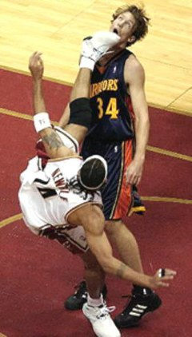
Konačna ocjena
Formira se na temelju ocjena iz seminarskog rada i usmenog ispita na kraju nastave

Slide 10
Termini konzulatacija
Prof. dr. sc. Saša Krstulović
Ponedjeljkom od 11:30 – 12:30

